Slide 1
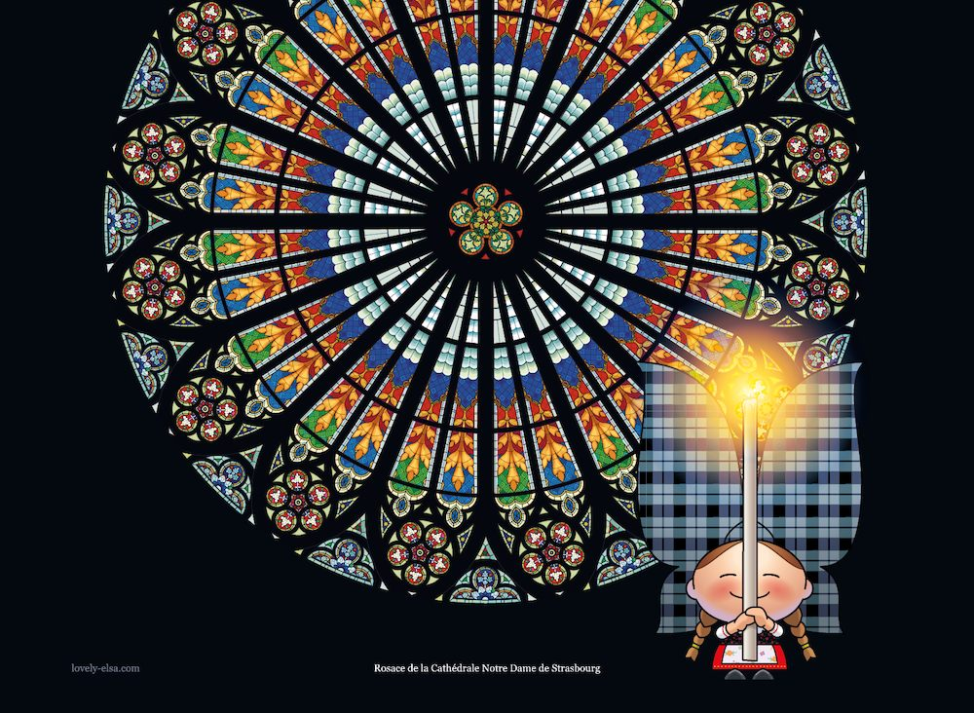


Marmoutier
abbatiale
St Etienne
L’instant
Photos prises par différents photographes d’Alsace et environs
pour le plaisir du partage
L’œil du touriste nous fais découvrir villes et villages d’un autre œil

Slide 2


L’abbaye de Marmoutier
est probablement l’une des plus anciennes d’Alsace. Selon la tradition, elle fut fondée en 589 par le moine irlandais Léobard sur un terrain cédé par le roi Childebert II. Le monastère prit alors le nom de son fondateur : Leobardi Cella.
Tout au long de son histoire, l’abbaye connut en alternance des périodes de déclin et de prospérité. Plusieurs fois détruite par des incendies et endommagée lors des conflits, elle se releva toujours de ses ruines jusqu’à sa dissolution à la Révolution.
Au VIIIe siècle, le monastère connut un véritable essor sous l’abbatiat de saint Maur qui y introduisit la règle bénédictine et lui donna son nom : Maurimonasterium.
La règle bénédictine attend des moines qu’ils s’adonnent au travail manuel car, dit Benoît, « c’est alors qu’ils seront vraiment moines, lorsqu’ils vivront du travail de leurs mains, à l’exemple de nos pères les Apôtres ». Le travail est organisé de manière à ce que les frères n’aient pas besoin de sortir de l’enceinte du monastère.
1
2

Slide 3
Avec ses trois tours, ses sculptures et ses élégantes arcatures lombardes, la façade du XIIe siècle compte parmi les plus belles réalisations de l’art roman à son apogée. Elle est restée dans son état d’origine, malgré une tentative d’explosion durant la guerre des paysans qui a laissé quelques dégâts. Son côté droit porte également quelques impacts laissés par une rafale d’armes automatiques. Le massif occidental est constitué de trois niveaux séparés par d’épaisses moulures et bardé d’arcatures lombardes.
Ainsi, «le monastère doit, autant que possible, être disposé de telle sorte que l’on y trouve tout le nécessaire : de l’eau, un moulin, un jardin et des ateliers pour qu’on puisse pratiquer les divers métiers à l’intérieur de la clôture. De la sorte les moines n’auront pas besoin de se disperser au-dehors, ce qui n’est pas du tout avantageux pour leurs âmes ».
3
4

Slide 4
Les deux tourelles latérales et la grande tour centrale ne sont pas sans rappeler les Westwerk des églises carolingiennes. La façade est très riche en décors et ornements. L’élément le plus curieux est sans doute le monstre tricéphale. Les dimensions de cette sculpture ne sont pas en harmonie avec le reste de l’appareil, ce qui laisse supposer qu’elle aurait été récupérée d’une construction antérieure. Elle représente une créature fantastique à trois têtes, vraisemblablement d’origine celtique.
La tradition populaire chrétienne y voit une divinité païenne, ou encore une représentation du diable. Incorporé dans la façade, ce symbole avait sans doute une double vocation : rappeler le péché aux fidèles qui s’apprêtent à pénétrer dans le sanctuaire, mais aussi astreindre Satan à résider dans une église, endroit qu’il déteste particulièrement.
5
6

Slide 5
La crypte archéologique
Des fouilles archéologiques réalisées entre 1974 et 1976 ont révélé des témoins fondamentaux de l’histoire de l’abbatiale : des vestiges architecturaux révélant des édifices antérieurs, une quarantaine de tombes ainsi que de nombreux objets. Ces découvertes sont présentées de façon pédagogiques dans la crypte archéologique aménagée par le Service des Monuments Historiques. Son accès se fait par l’escalier dans le transept sud de l’église.
Les vestiges exposés dans la crypte concernent les éléments d’une église mérovingienne construite en 724, plus précisément l’abside centrale entourée des absidioles nord et sud. Sont également présentés les soubassements d’un petit autel, des restes de sépultures et trois sarcophages remarquables : un sarcophage en grès du XIIe siècle découvert dans le transept nord où étaient inhumés les avoués du monastère, un sarcophage en calcaire, exemplaire très rare en alsace,
7
8

Slide 6
dans un état de conservation exceptionnel et un sarcophage monoxyle d’époque carolingienne façonné dans un tronc de chêne.
Ce dernier renverrait à une ancienne légende germanique selon laquelle un chêne était planté à la naissance d’un enfant et abattu à son décès pour devenir sa sépulture, Totenbaum.
L'orgue Silbermann
A L’abbaye de Marmoutier, la présence d’un orgue est d’un organiste est attestée dès 1623.
En 1707, un nouvel orgue fut cependant commandé par l’abbé Anselme Moser à André Silbermann, célèbre manufacturier d’orgue originaire de Saxe. Sa parfaite maîtrise du son, des accords et de l’harmonisation ainsi que son attention dans le choix des matériaux et de ses ouvriers se traduit par des instruments fabuleux à la quintessence de l’art de la facture d’orgue. Le montage de l’instrument de Marmoutier a lieu de l’automne 1709 au printemps 1710.
9
10

Slide 7
Il existe bien d’autres orgues d’André Silbermann en Europe, mais celui de Marmoutier est l’un des plus rares et le seul, avec celui d’Ebersmunster, à avoir été conservé dans sa facture originale. C’est par ailleurs l’unique orgue Silbermann qui témoigne de sa période de création d’orgue influencée par le facteur du Roi, François Thierry (qui construisit en 1733 le Grand Orgue de Notre-Dame de Paris).
En 1747, l’abbaye décida de compléter son orgue et fit appel au fils du grand facteur.
Jean-André Silbermann se mit à l’œuvre et termina les modifications demandées en 1749. D’autres réparations, travaux d’entretien et d’amélioration eurent lieu par la suite. C’est en 1955, à l’initiative des « Amis de l’Orgue Silbermann », association créée par Marcel Thomann, qu’eut lieu une restauration remarquable, inaugurée le 16 octobre de la même année. Les derniers travaux en date sont le relevage de l’orgue en 2009-2010 par la Maison Quentin Blumenroeder de Haguenau.
11
12

Slide 8
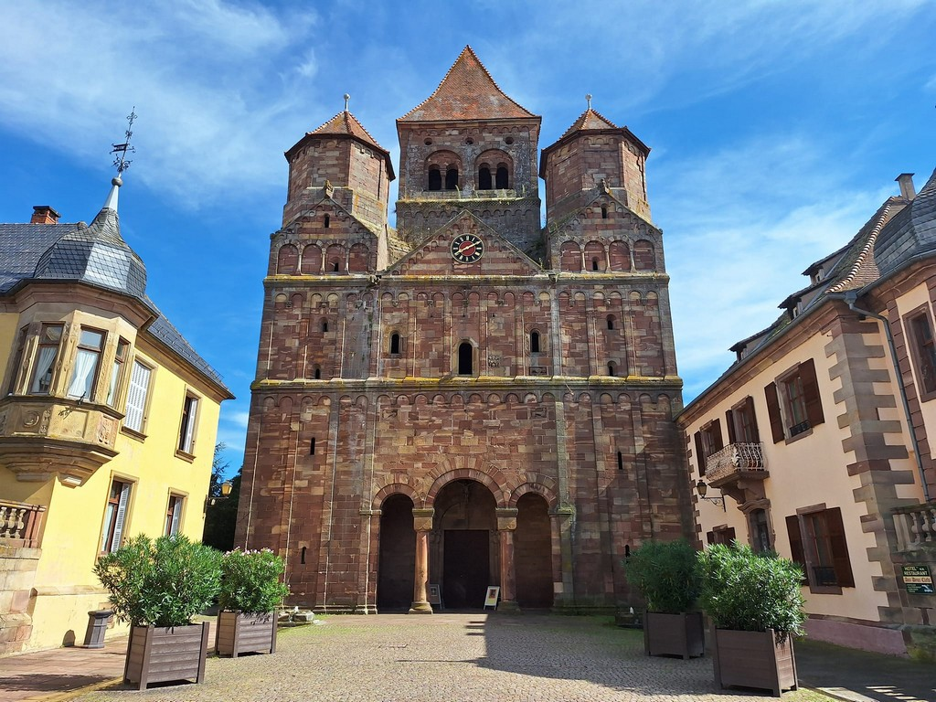

Slide 9
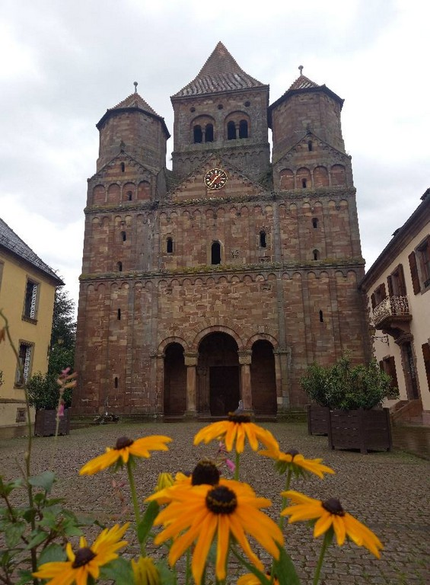

Slide 10
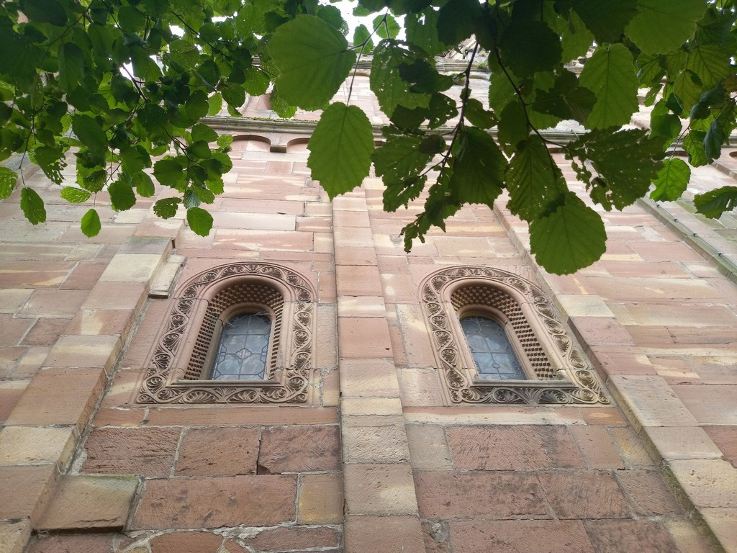

Slide 11
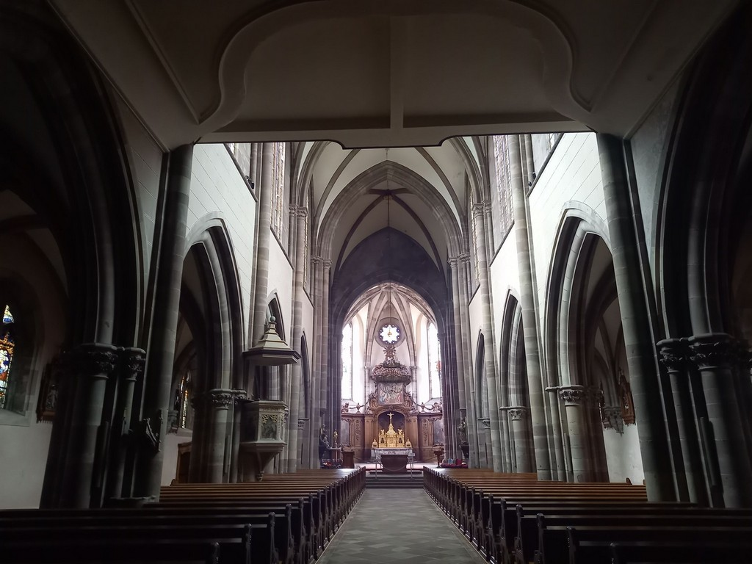

Slide 12
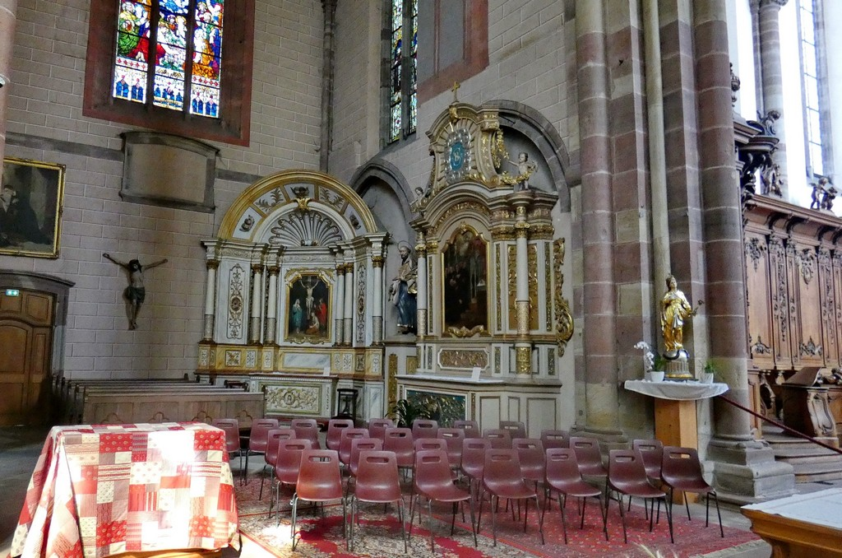

Slide 13
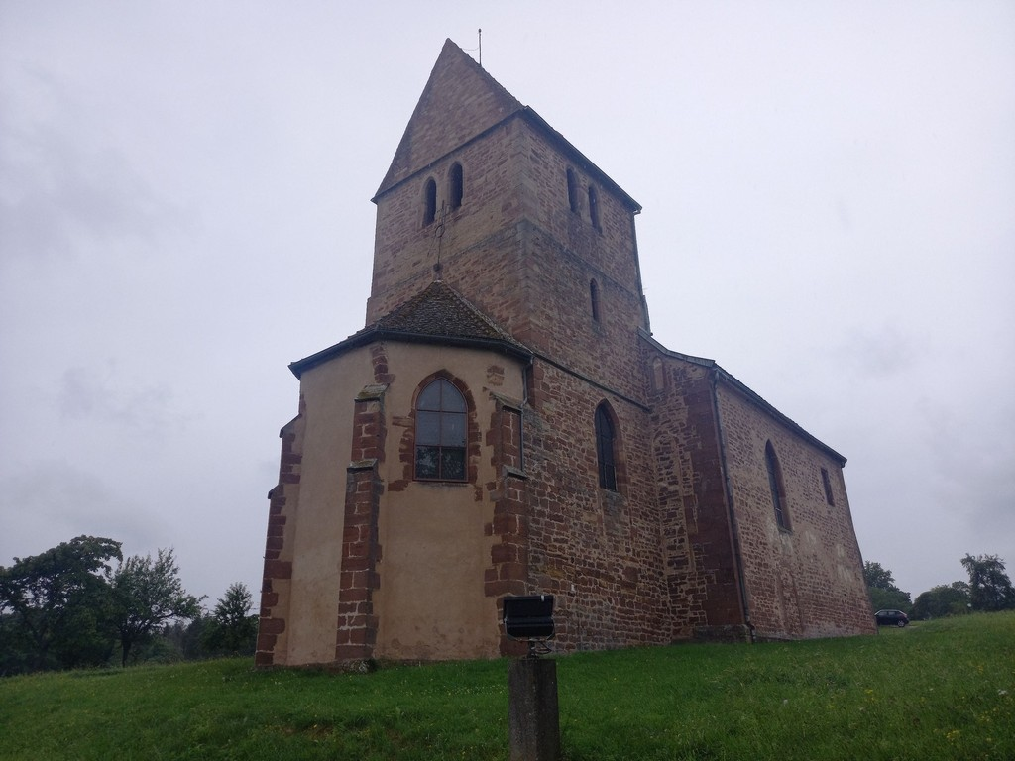

Slide 14
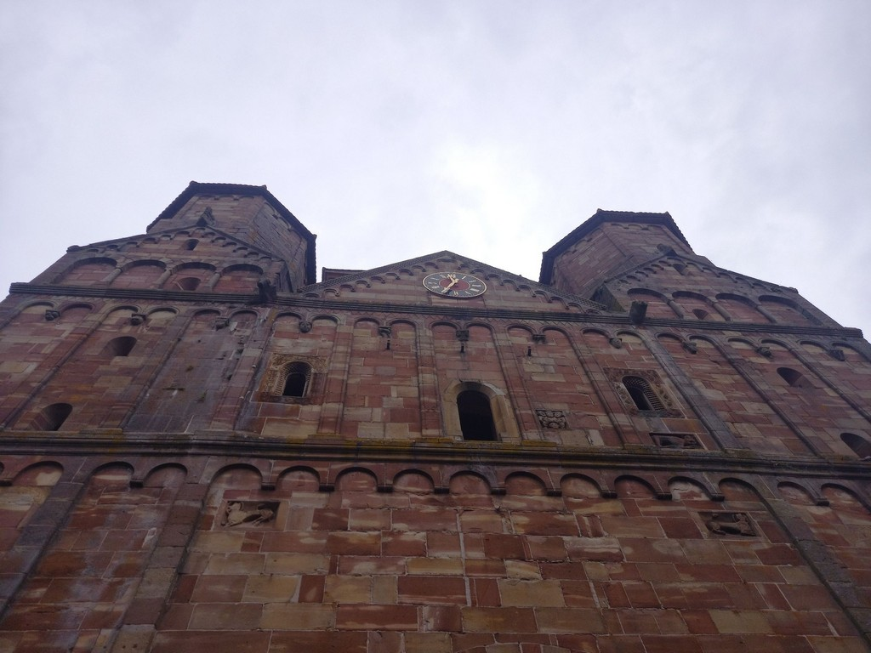

Slide 15
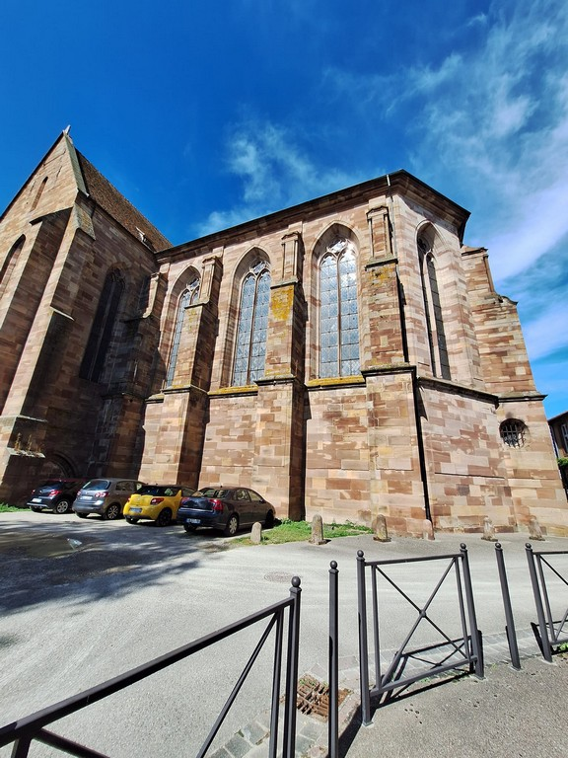

Slide 16
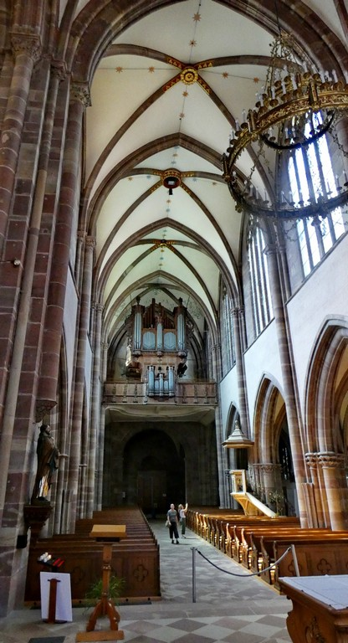
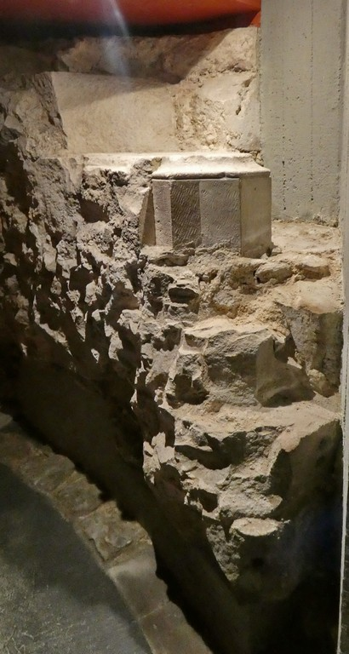

Slide 17
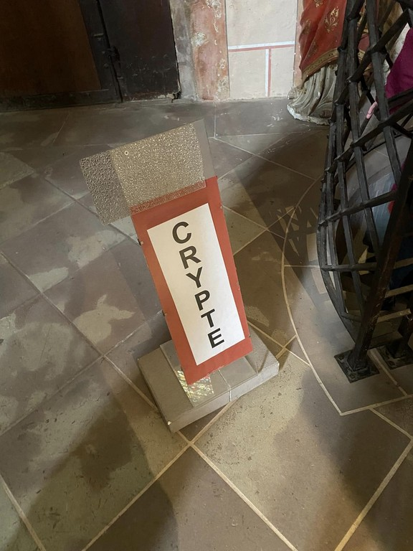

Slide 18
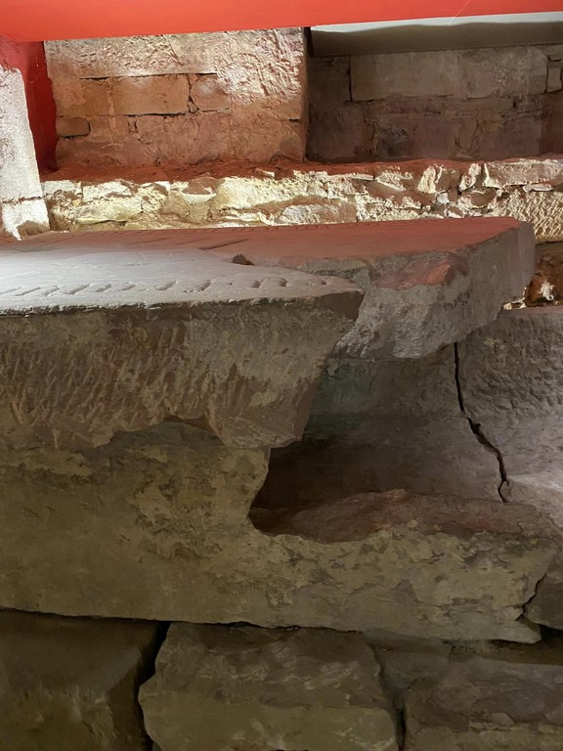

Slide 19
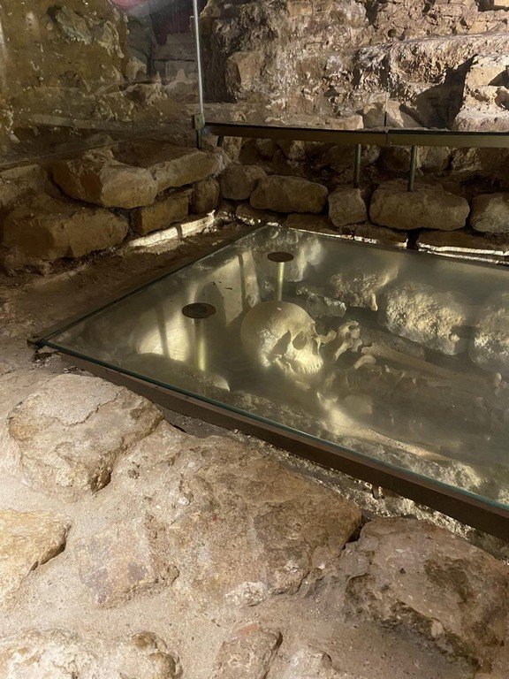

Slide 20
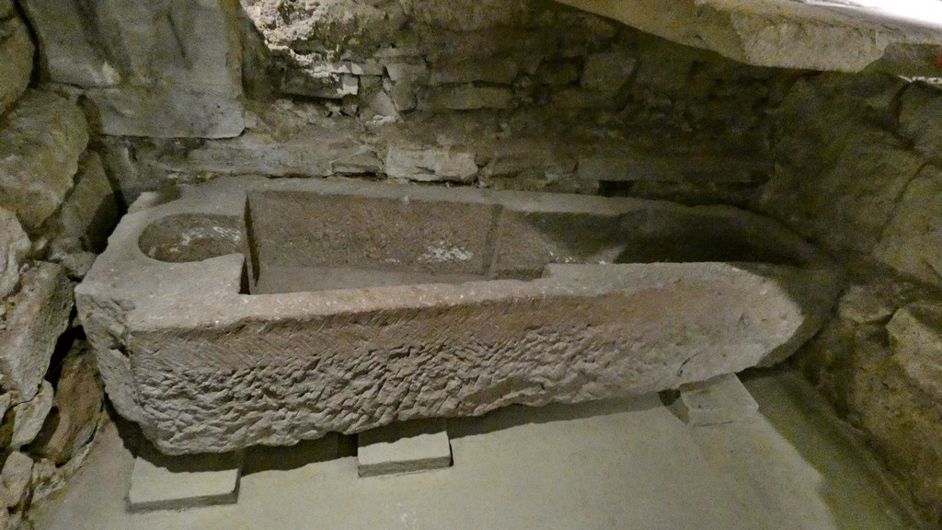

Slide 21
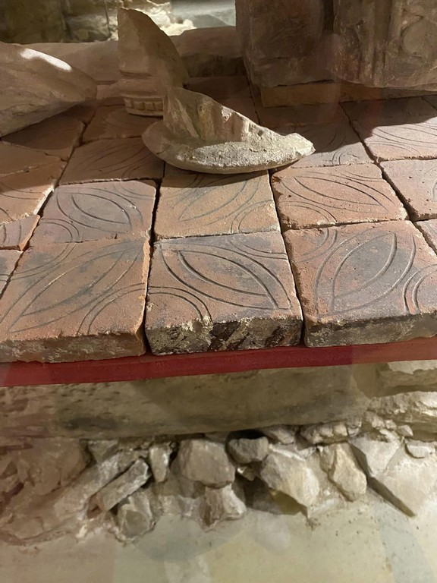

Slide 22
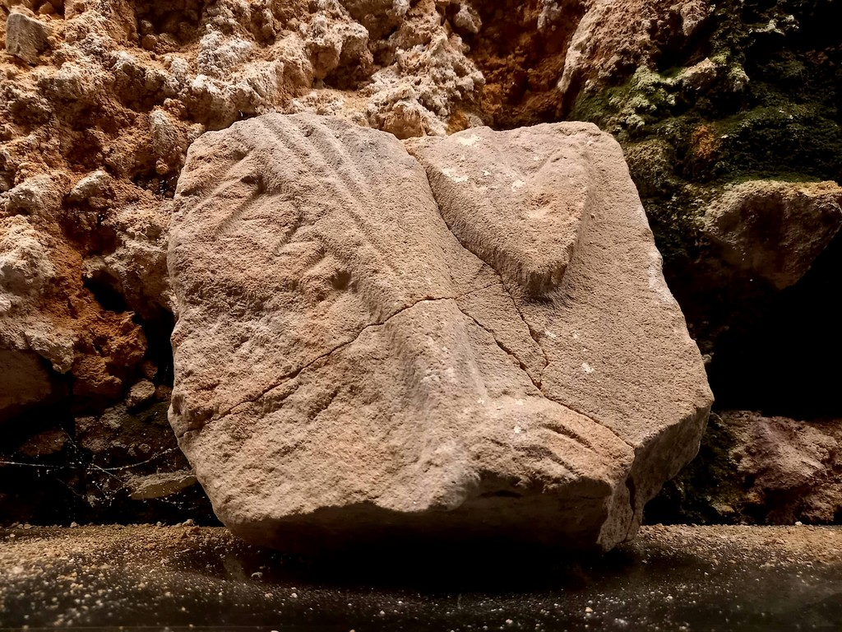

Slide 23
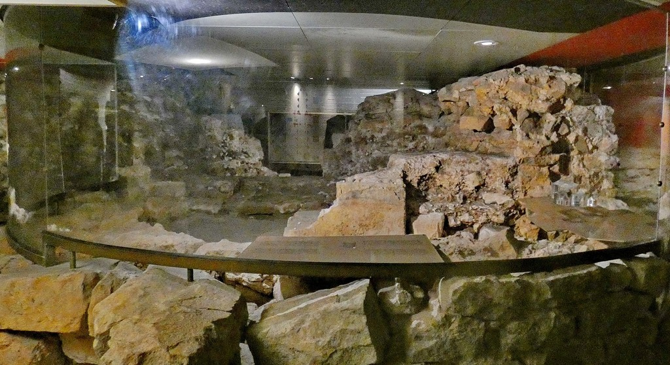

Slide 24
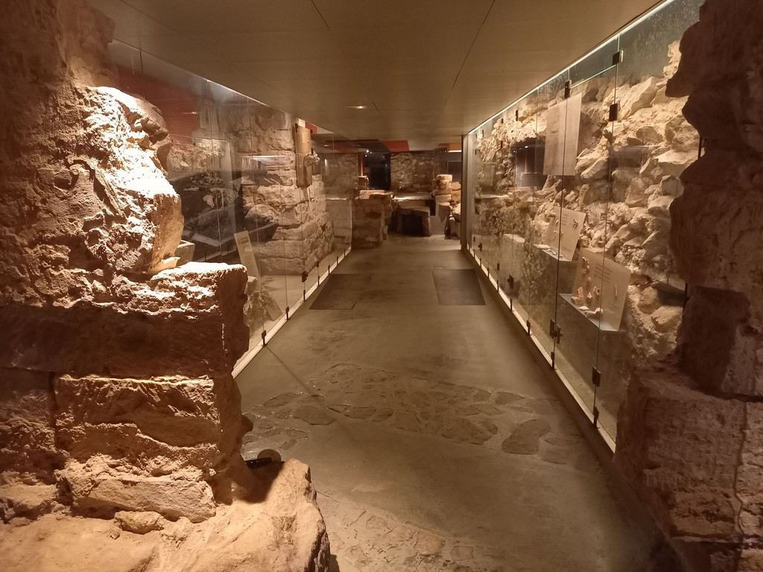

Slide 25
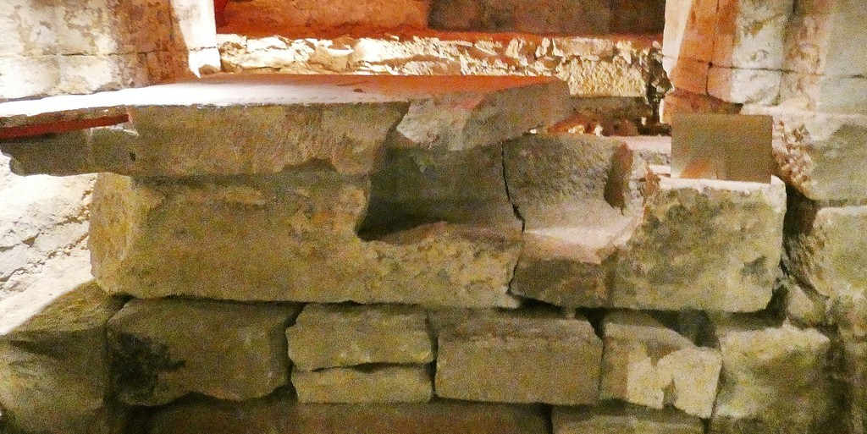

Slide 26
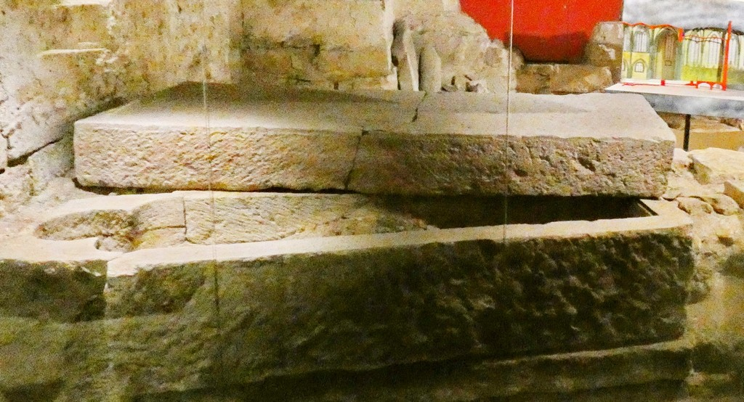

Slide 27
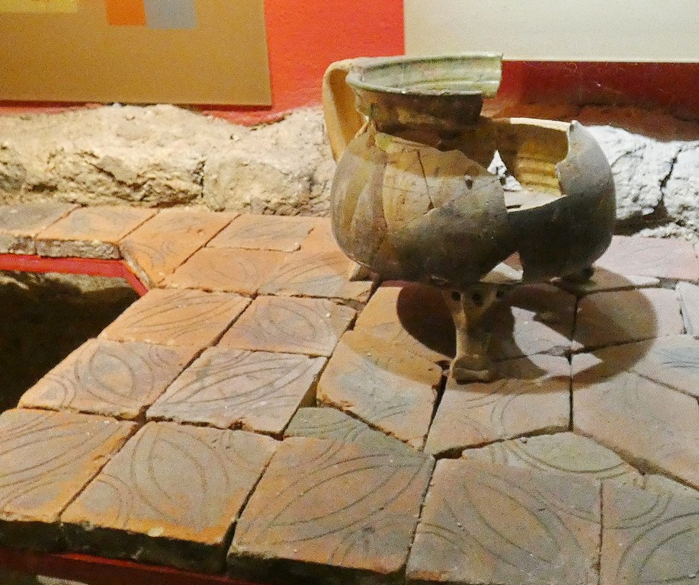

Slide 28
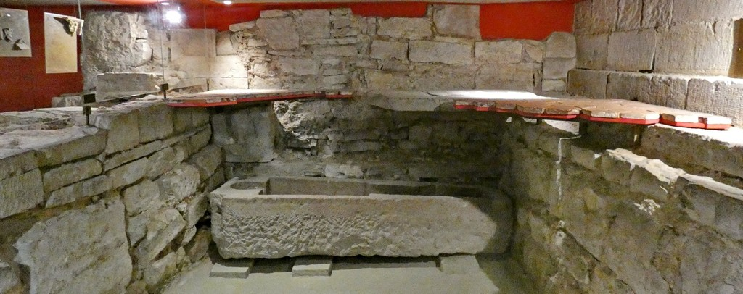

Slide 29
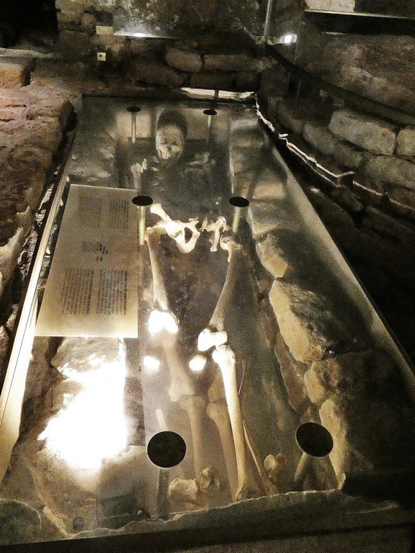

Slide 30
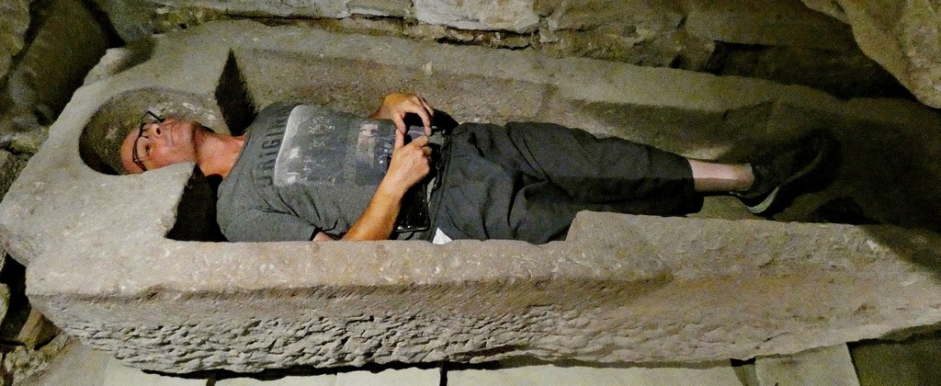

Slide 31
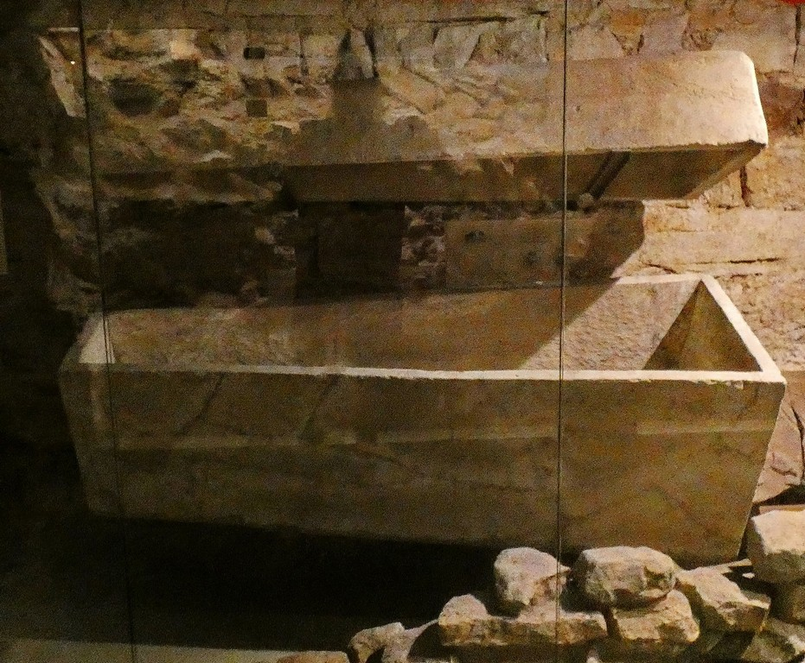

Slide 32
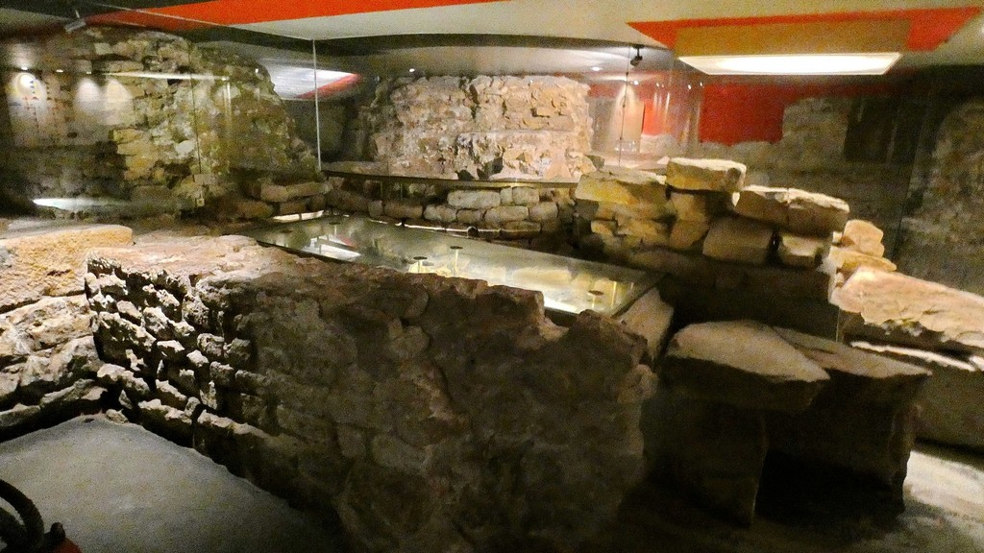

Slide 33
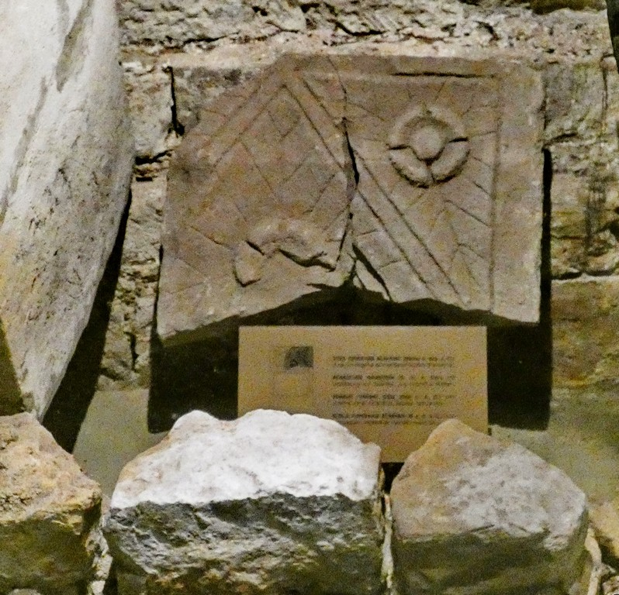

Slide 34
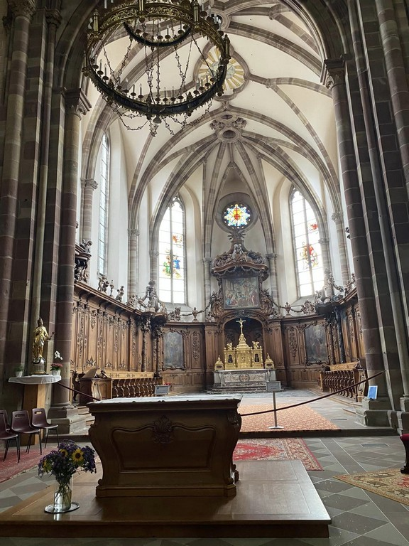

Slide 35
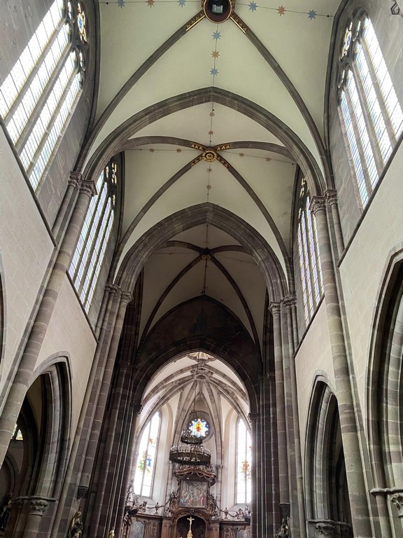

Slide 36
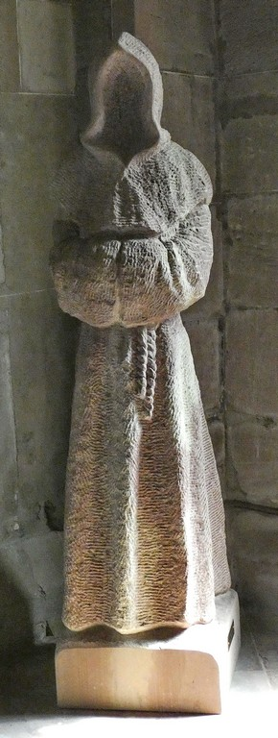

Slide 37
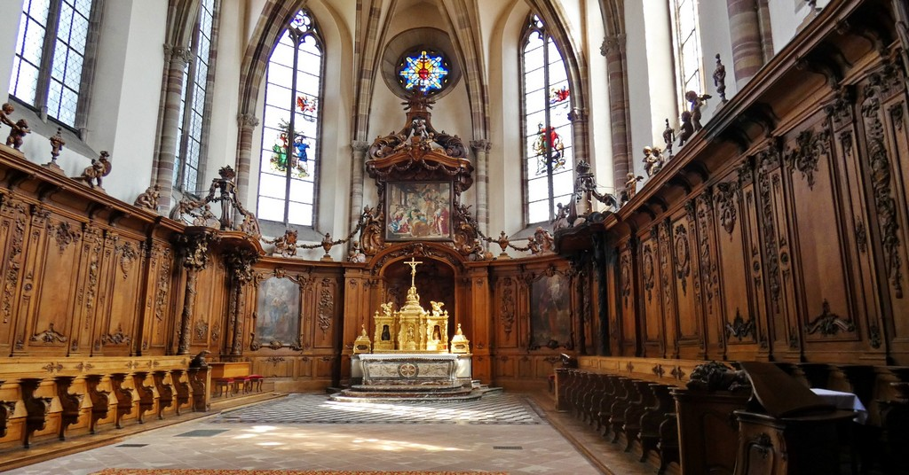

Slide 38
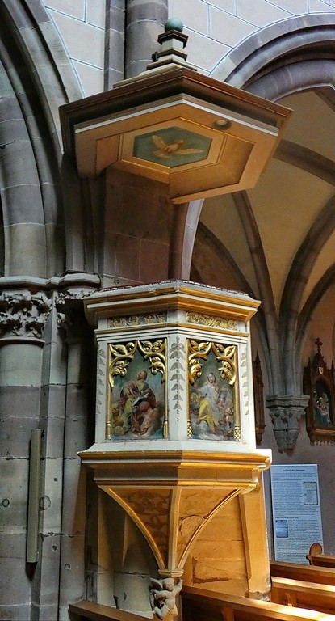

Slide 39
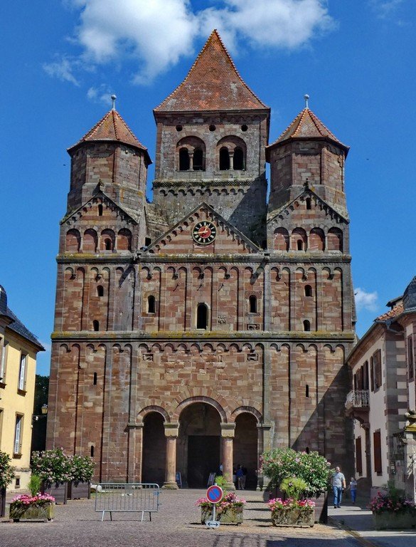

Slide 40
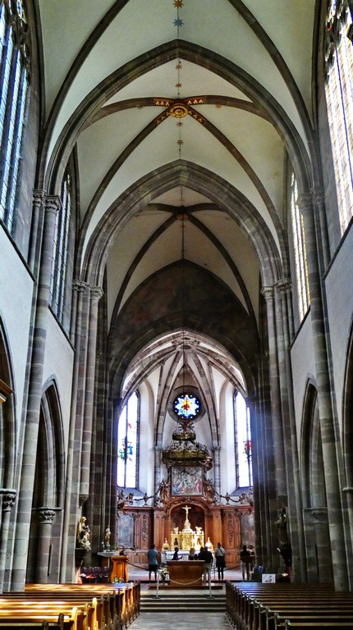

Slide 41
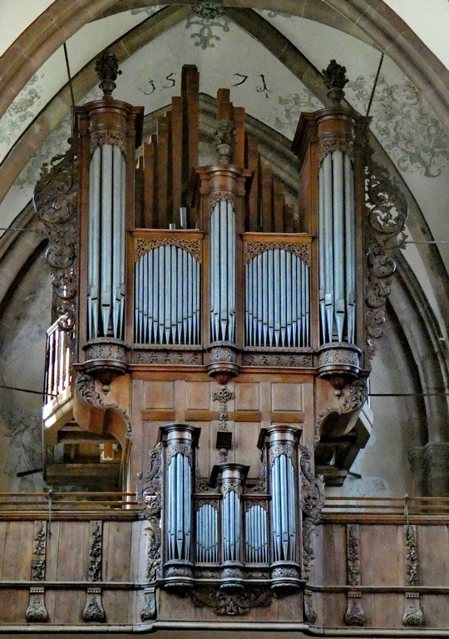

Slide 42
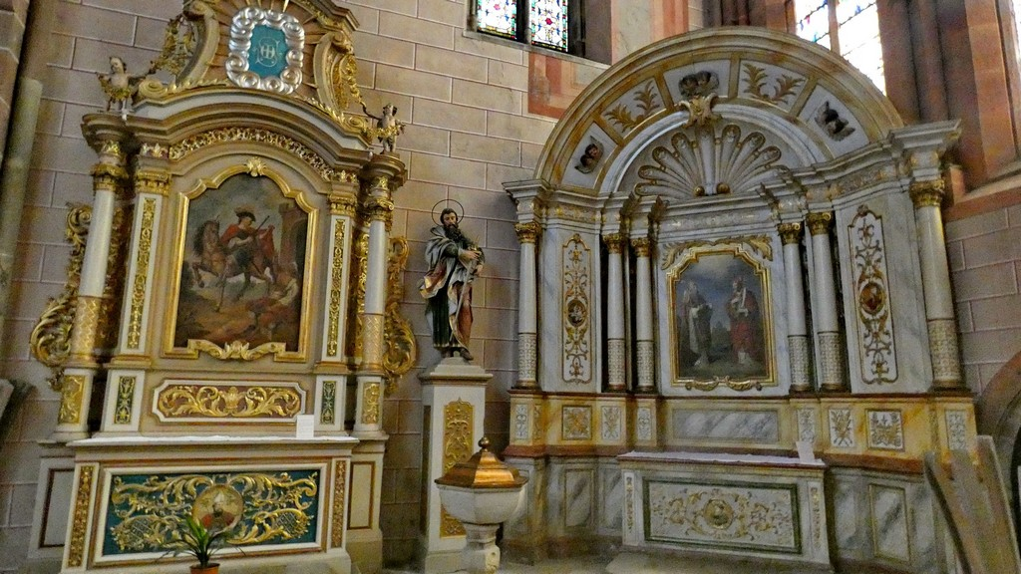

Slide 43
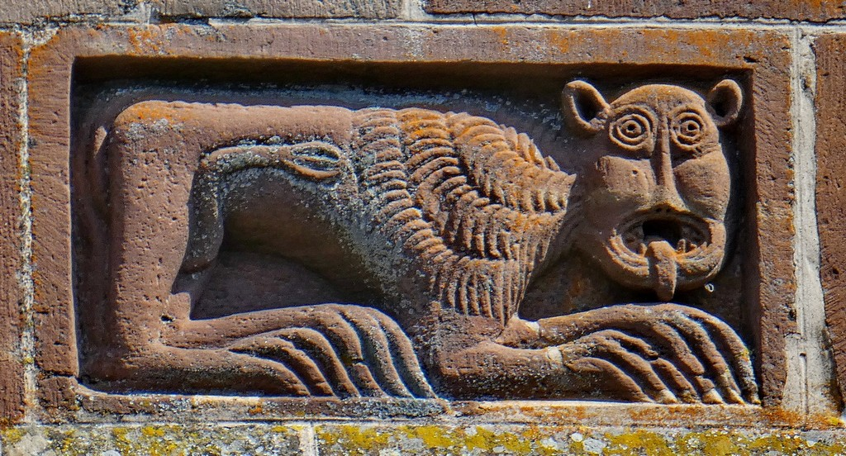

Slide 44
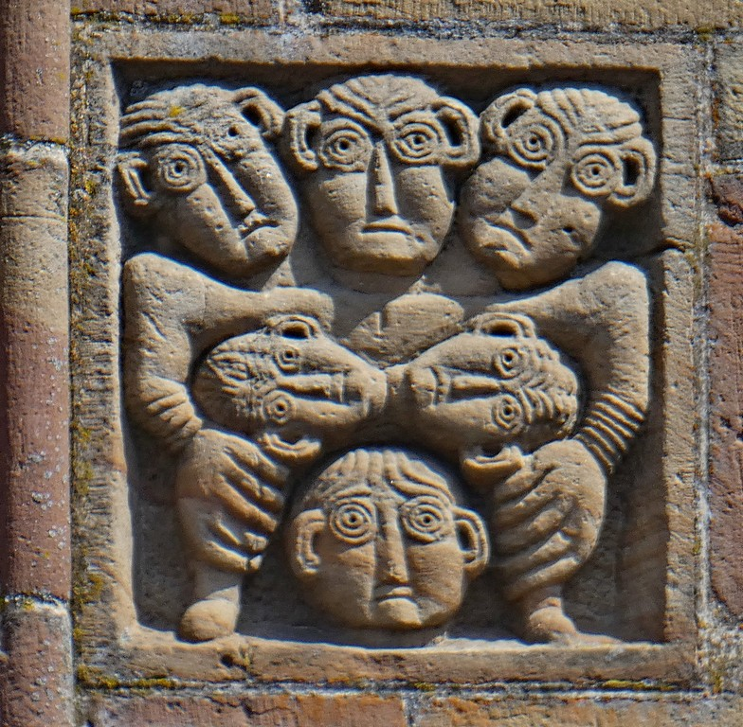

Slide 45
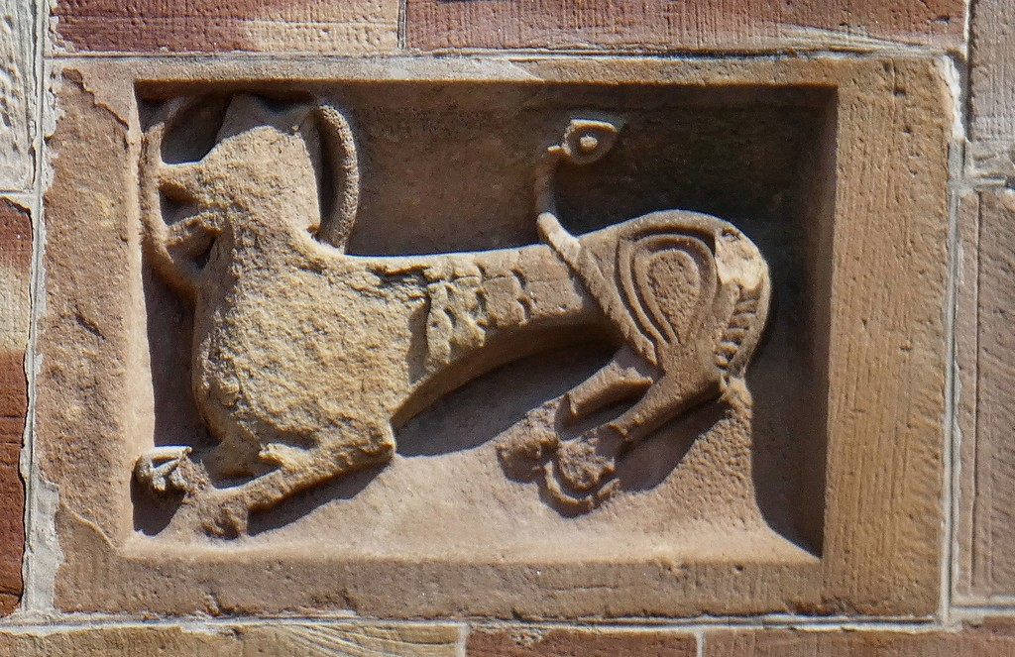

Slide 46
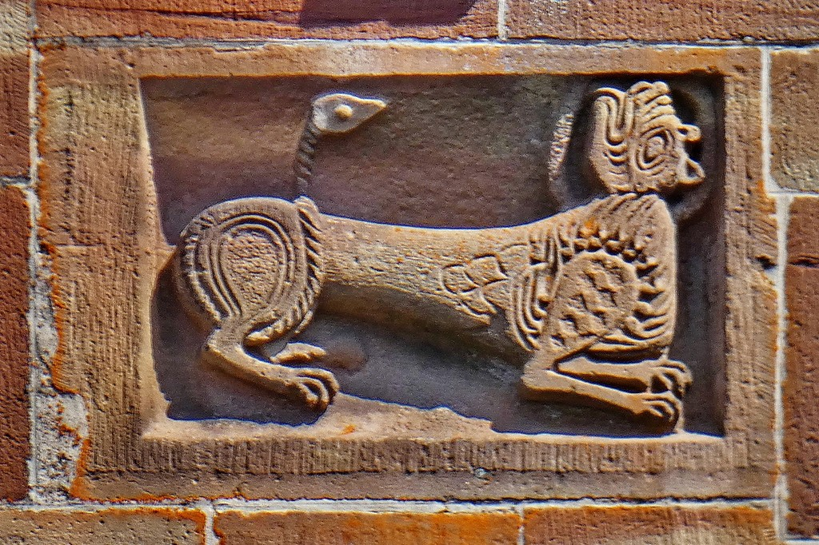

Slide 47
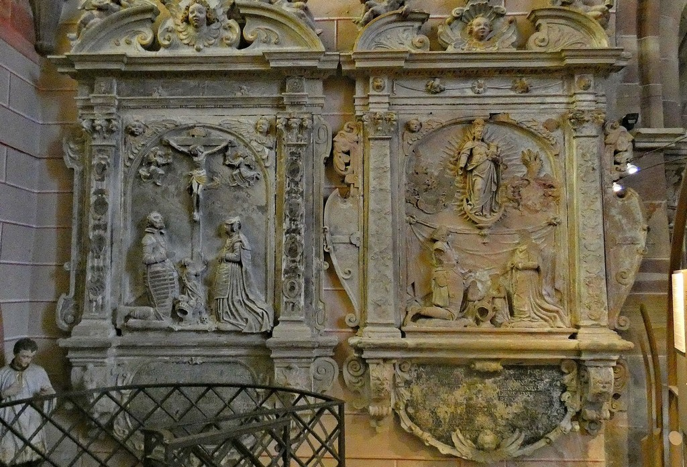

Slide 48







Ara Malikian Aria de Bach
Internet
2572
27.08.2025
Création

